Slide 1

KHỞI ĐỘNG
“Trò chơi chuyền bóng”
Học sinh sẽ chuyền quả bóng đến bạn nào nhạc dừng thì bạn ấy đứng lên kể tên và giới thiệu một câu chuyện hoặc một bài thơ, bài văn, bài báo, vở kịch mà các em đã đọc về thiếu nhi chăm học, chăm làm, tích cực đóng góp cho trường lớp và cộng đồng.
Notes:
- GV giới thiệu bài: Trong tiết học hôm nay chúng ta sẽ cùng nhau trao đổi về nội dung, ý nghĩa, về các chi tiết nghệ thuật trong tác phẩm mà các em đã giới thiệu và ghi tên bài lên bảng.

Slide 2



NÓI VÀ NGHE
TRAO ĐỔI: EM ĐỌC SÁCH BÁO

Slide 3
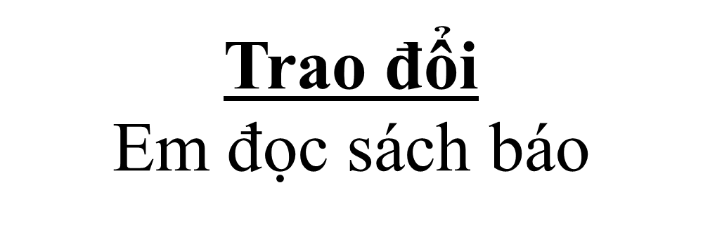

Slide 4
Bài 1: Giới thiệu một tác phẩm (câu chuyện hoặc bài thơ, bài văn, bài báo, vở kịch) mà em đã đọc ở nhà về những thiếu nhi chăm học, chăm làm, tích cực đóng góp cho trường lớp và cộng đồng...
Bài 2. Trao đổi về nội dung tác phẩm được giới thiệu.

Slide 5
Bài 1: Giới thiệu một tác phẩm (câu chuyện hoặc bài thơ, bài văn, bài báo, vở kịch) mà em đã đọc về những thiếu nhi chăm học, chăm làm, tích cực đóng góp cho trường lớp và cộng đồng...

Slide 6
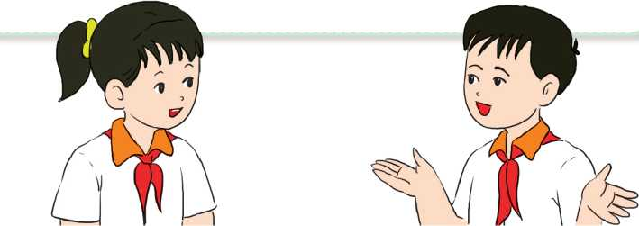
Bài 2: Trao đổi về nội dung tác phẩm được giới thiệu
a) Em thích nhân vật ( hoặc chi tiết, hình ảnh, câu văn, câu thơ,..) nào trong tác phẩm đó? Vì sao?
b) Tác phẩm đó có ý nghĩa gì?

Slide 7
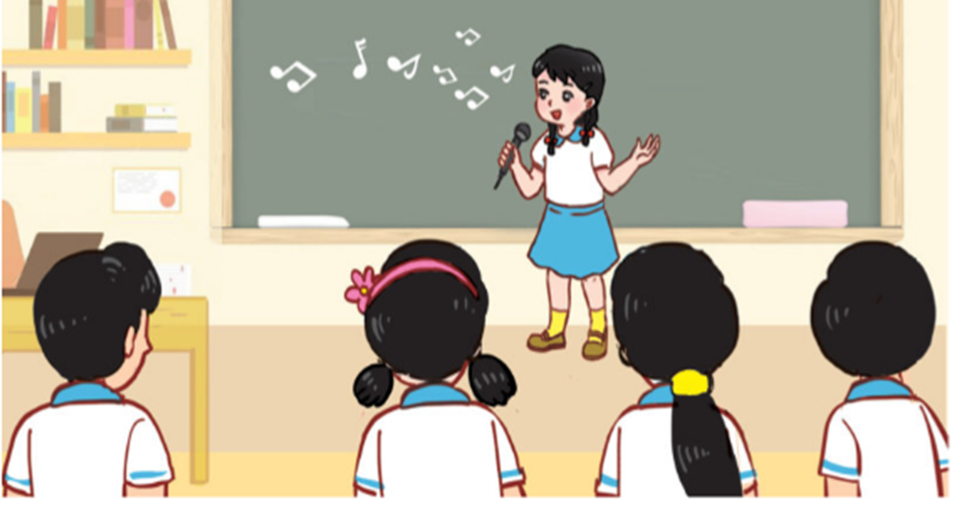
TRAO ĐỔI TRƯỚC NHÓM – GHI CHÉP + ĐẶT CÂU HỎI

Slide 8

VẬN DỤNG
- Các em vừa học bài gì?
- Về nhà tìm hiểu thêm về các câu truyện, bài báo, bài văn, bài thơ để cùng trao đổi với người thân về những điều mình tìm hiểu được.
Notes:
- Liên hệ, giáo dục học sinh

Slide 9
Chúc các em học tốt!

